Slide 1
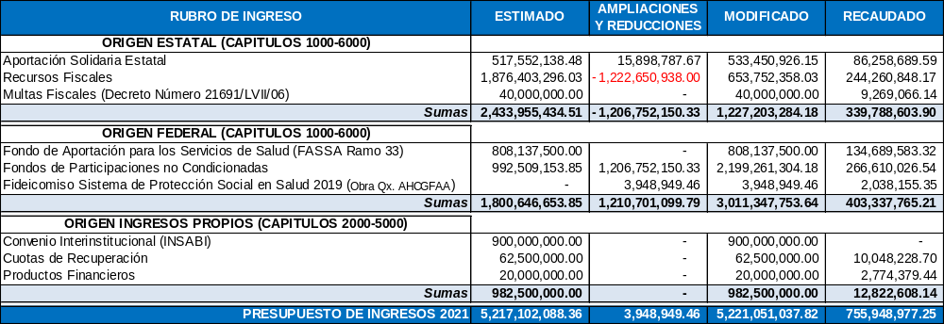
REPORTE ANALÍTICO DE INGRESOS AL 28 DE FEBRERO DE 2021

Slide 2
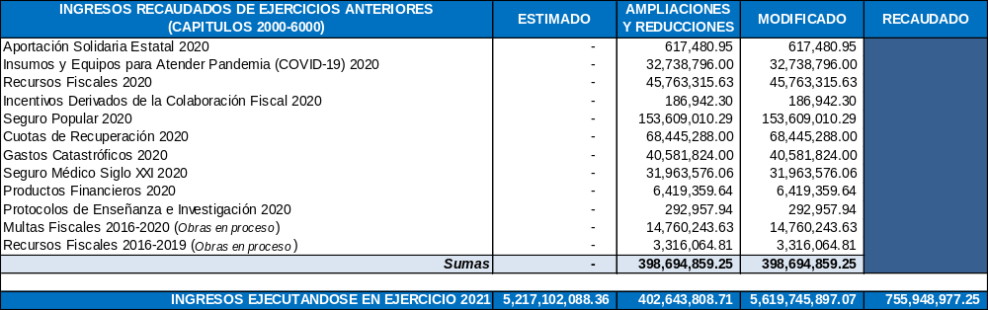
REPORTE ANALÍTICO DE INGRESOS AL 28 DE FEBRERO DE 2021

Slide 3
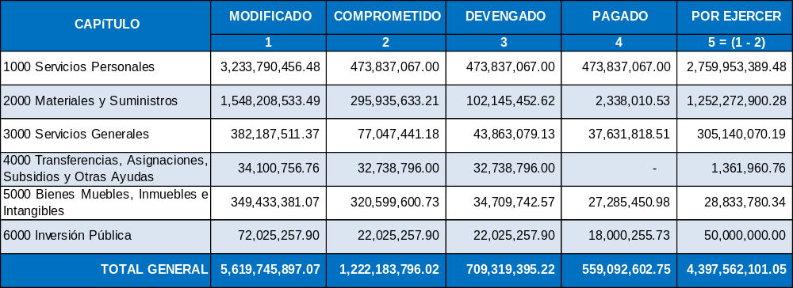
REPORTE DE EGRESOS POR CAPÍTULO DE GASTO AL 28 DE FEBRERO DE 2021

Slide 4
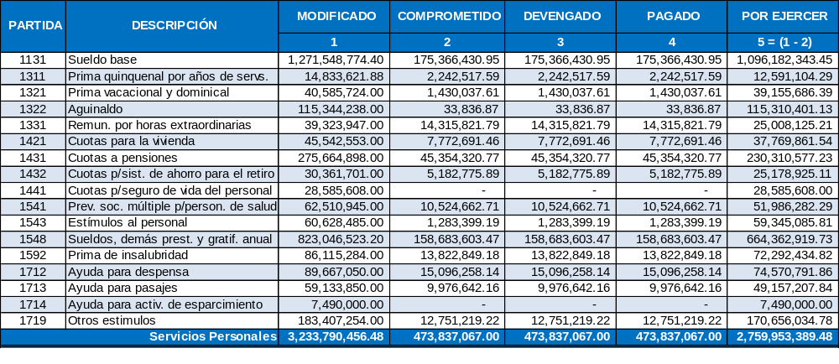
REPORTE DE EGRESOS POR PARTIDA DE GASTO AL 28 DE FEBRERO DE 2021

Slide 5
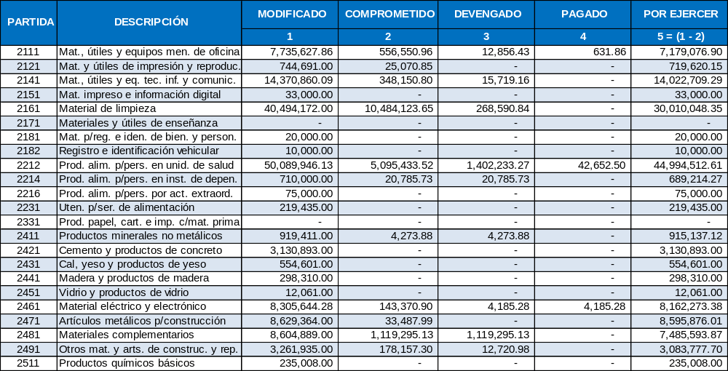
REPORTE DE EGRESOS POR PARTIDA DE GASTO AL 28 DE FEBRERO DE 2021

Slide 6
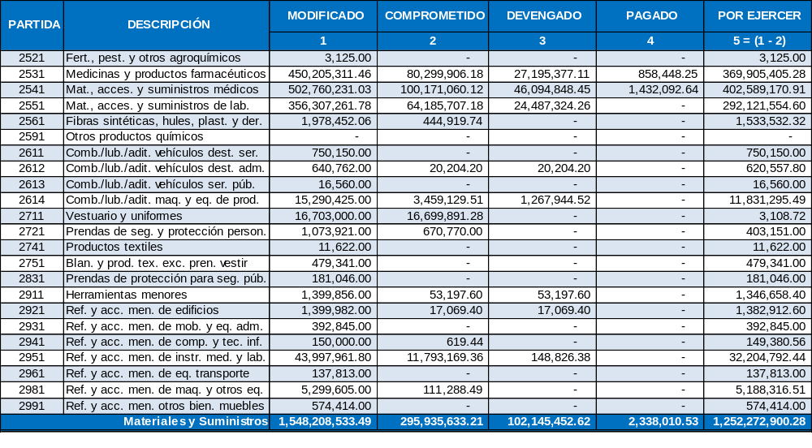
REPORTE DE EGRESOS POR PARTIDA DE GASTO AL 28 DE FEBRERO DE 2021

Slide 7
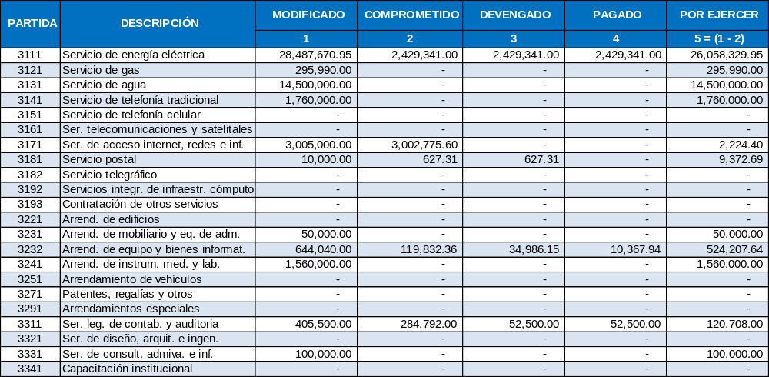
REPORTE DE EGRESOS POR PARTIDA DE GASTO AL 28 DE FEBRERO DE 2021

Slide 8
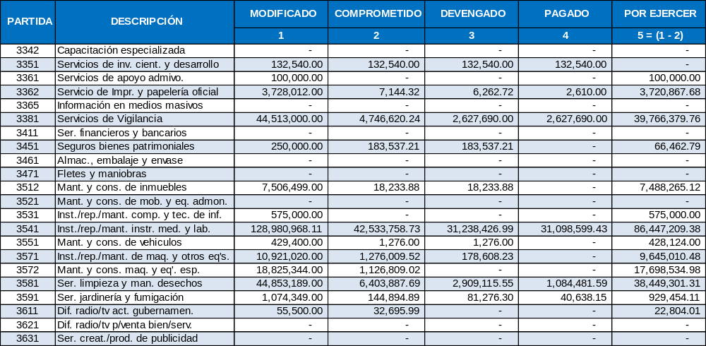
REPORTE DE EGRESOS POR PARTIDA DE GASTO AL 28 DE FEBRERO DE 2021

Slide 9
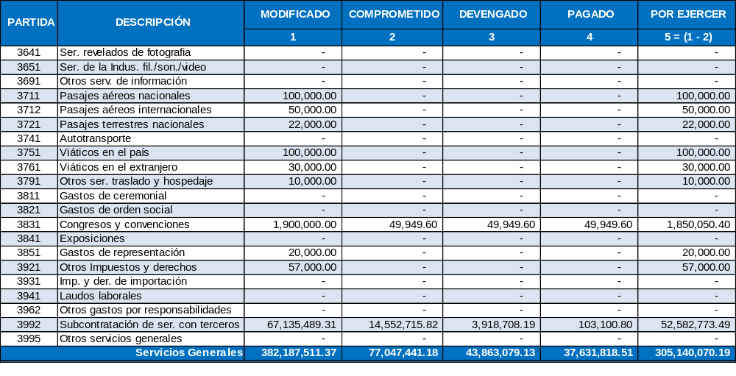
REPORTE DE EGRESOS POR PARTIDA DE GASTO AL 28 DE FEBRERO DE 2021

Slide 10
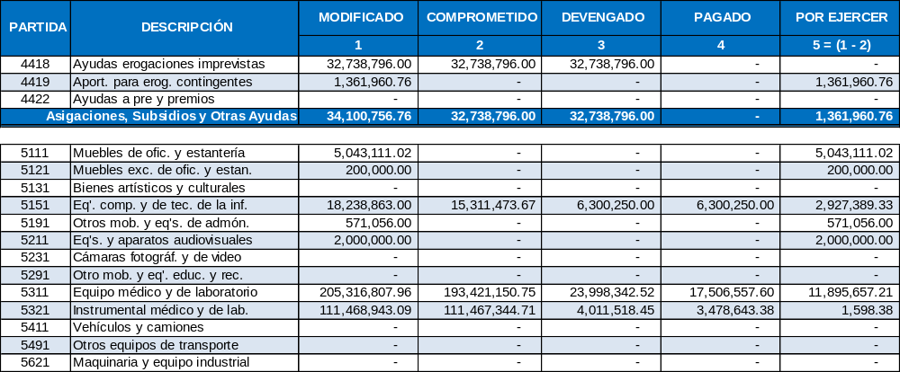
REPORTE DE EGRESOS POR PARTIDA DE GASTO AL 28 DE FEBRERO DE 2021

Slide 11
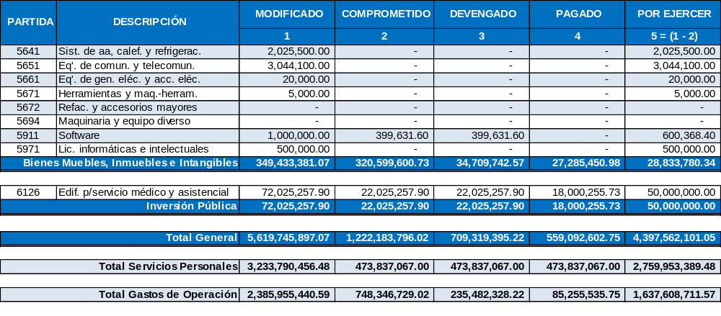
REPORTE DE EGRESOS POR PARTIDA DE GASTO AL 28 DE FEBRERO DE 2021

